Slide 1
Reunión de Ministros del Gabinete Social de la Presidencia de la República
30 de Noviembre de 2020

Slide 2
Objetivos de la reunión
Aprobar los resultados esperados a nivel nacional en el marco del Sistema de Protección Social al 2023 y poner a consideración los avances registrados para la puesta en marcha de todos sus componentes.

Slide 3
Exposición de avances de

Slide 4
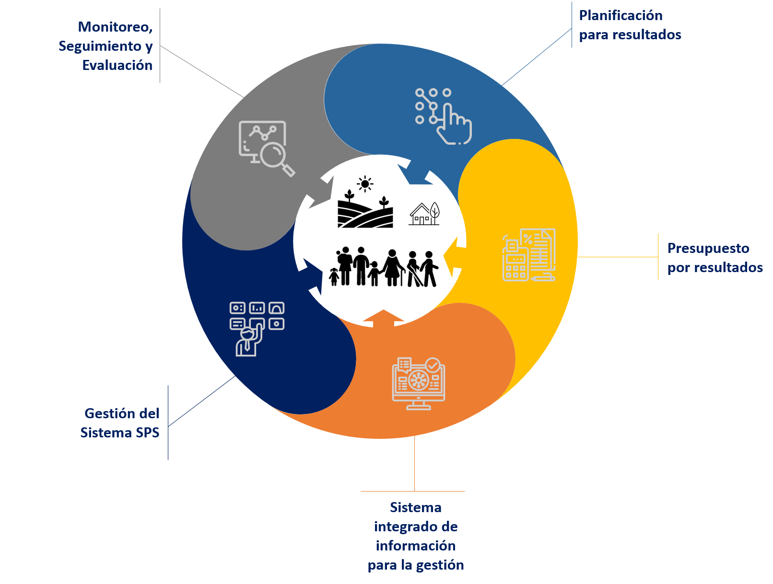
Los equipos interinstitucionales trabajan en
5 líneas para poner en marcha el SPS y lograr RESULTADOS

Slide 5
Algunos de los
RESULTADOS ESPERADOS a nivel nacional

Slide 6
0 a 4 años
LÍNEA DE BASE
83,0%
INDICADOR
Nacidos vivos
con 4 consultas prenatales o más*
META AL 2023
84,7%
*Porcentaje de nacidos vivos registrados que tuvieron al menos 4 consultas prenatales.

Slide 7
5 a 13 años
LÍNEA DE BASE
82,0%
INDICADOR
Niñas y niños
de 5 a 13 años matriculados*
META AL 2023
86,0%
*Porcentaje niñas y niños de 5 a 13 años matriculados en instituciones educativas oficiales, privadas subvencionadas y privada del sistema educativo, con relación a la población de 5 a 13 años.

Slide 8
14 a 17 años
INDICADOR
Adolescentes
de 14 a 17 años matriculados*
LÍNEA DE BASE
62,7%
META AL 2023
69,0%
*Porcentaje de estudiantes de 14 a 17 años matriculados en instituciones educativas oficiales, privadas subvencionadas y de gestión privada del sistema educativo, respecto a la población de 14 a 17 años.

Slide 9
18 a 29 años
INDICADOR
Jóvenes de 18 a 29 años que ha concluido cursos de capacitación laboral*
LÍNEA DE BASE
24,4%
META AL 2023
27,0%
*Porcentaje de población de 18 a 29 años que no está cursando ni está graduada en estudios de nivel terciario o universitario que ha concluido cursos de capacitación laboral.

Slide 10
30 a 59 años
INDICADOR Financiación de proyectos productivos (MIPYMES)*
LÍNEA DE BASE
17%
META AL 2023
33%
*% de préstamos otorgados a los sujetos de la reforma agraria, micro y pequeños emprendedores, asociaciones y cooperativas que realicen actividades económicas.

Slide 11
60 años y más
INDICADOR Población de 65 años y más,
con jubilaciones o pensiones*
LÍNEA DE BASE
52,%
META AL 2023
53,2%
*Porcentaje de la población de 65 años y más cubierta por beneficios de jubilaciones y pensiones contributivas y no contributivas.

Slide 12
Todas las edades
LÍNEA DE BASE
Socialización del documento marco
INDICADOR
Implementación de la política de cuidados*
META AL 2023
Segundo año de implementación
*Progreso en el diseño e implementación de la Política Nacional de Cuidados y su Plan de Acción.

Slide 13
Hogares
INDICADOR
Hogares/población en situación de pobreza que reciben transferencias monetarias
LÍNEA DE BASE
352.427
META AL 2023
448.379
*Cantidad de Transferencias Monetarias a hogares y personas en situación de pobreza (Abrazo, Tekoporã y Pensión alimentaria).

Slide 14
Entorno
LÍNEA DE BASE
1,1%
INDICADOR
Establecimientos de salud mejorados*
META AL 2023
33,8%
*Porcentaje de establecimientos de salud mejorados.

Slide 15
Fortalecimiento del
SISTEMA INTEGRADO DE INFORMACIÓN SOCIAL
(SIIS)

Slide 16
El SIIS hoy: Un Sistema funcionando con reportes de 26 instituciones
Avances recientes
2.0
Interoperabilidad
FIPS
Plataforma de visualización

Slide 17
Propuesta de
ESQUEMA DE GOBERNANZA y de GESTIÓN del Modelo de Gestión del SPS

Slide 18
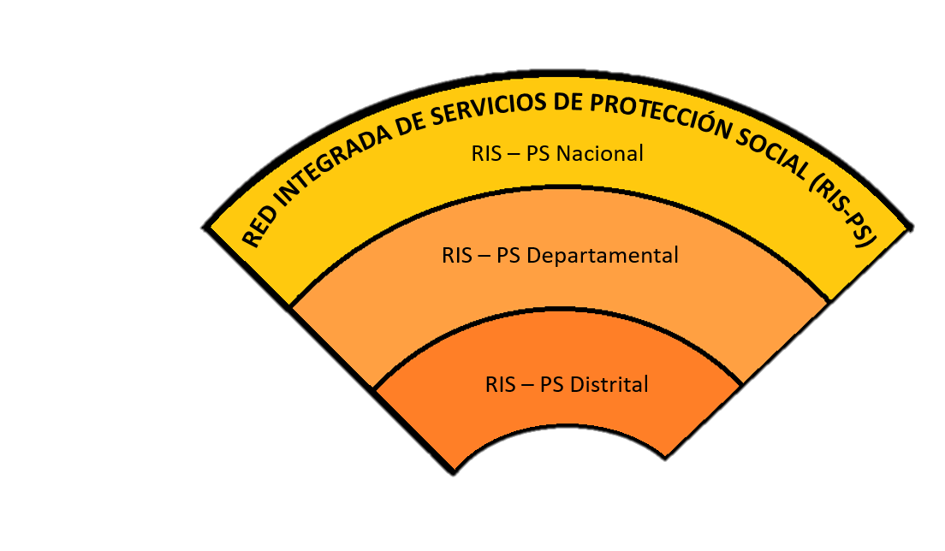
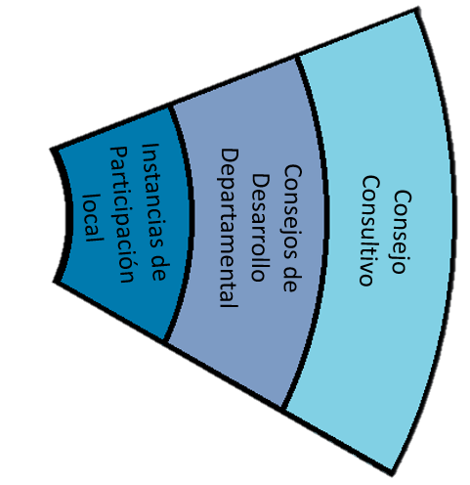
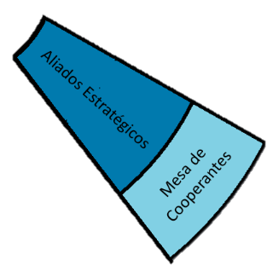
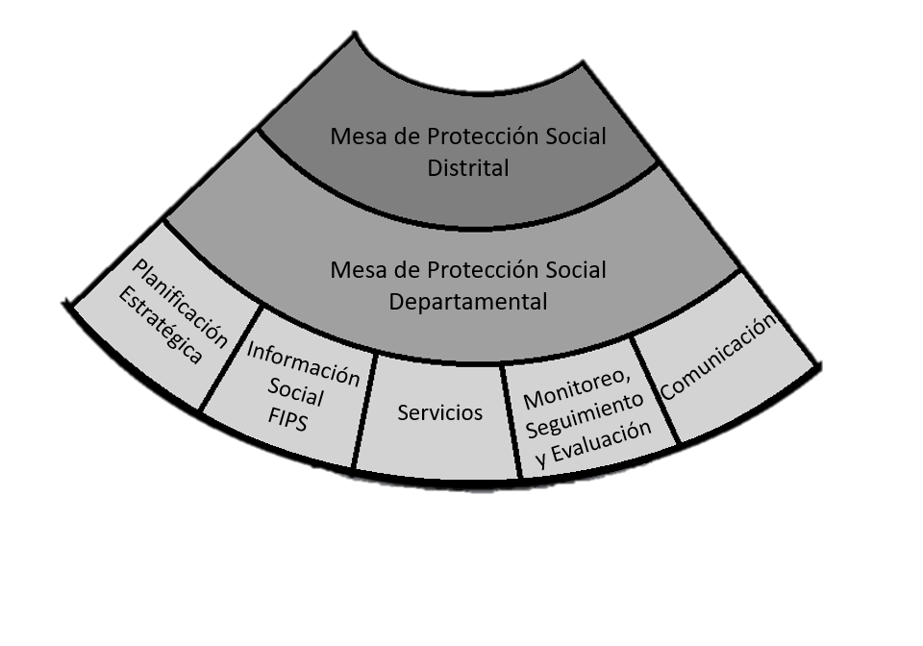
SISTEMA DE PROTECCIÓN SOCIAL DEL PARAGUAY
UNIDAD TÉCNICA DEL GABINETE SOCIAL
Gabinete Social:
Rector del SPS
Esquema de coordinación:
interinstitucional,
intersectorial, y
multinivel
GABINETE SOCIAL DE LA PRESIDENCIA DE LA REPÚBLICA
Municipalidades
Instancias de Participación local
Alianzas Estratégicas

Slide 19
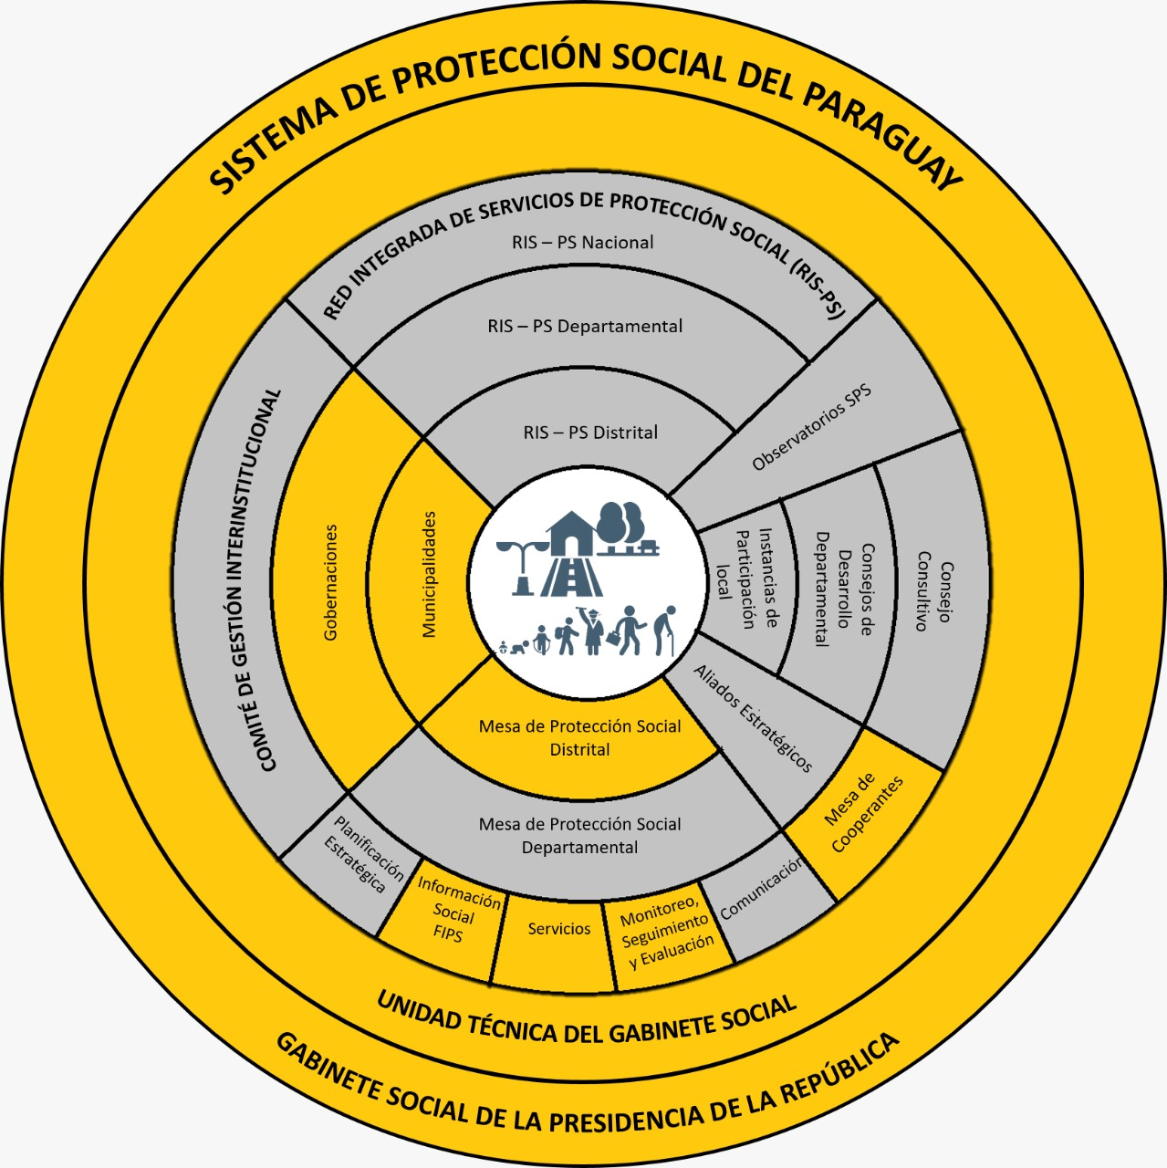
Estatus de activación de las
instancias previstas en el esquema del SPS
Activadas: en naranja
A ser activadas: en gris

Slide 20
Propuesta de
SISTEMA DE MONITOREO, SEGUIMIENTO y EVALUACIÓN
para el SPS

Slide 21
Monitoreo
Seguimiento
Evaluación
Informes de evaluación
De procesos: 2021 y 2023
Resultados: 2021 y 2023
Nacional
Tableros de control
Informes semestrales
Informes de evaluación
De procesos: 2021 y 2023
Resultados: 2021 y 2023
Impacto: 2023
Territorial
Tableros de control
Informes anuales

Slide 22
Agenda de
PRÓXIMAS DECISIONES

Slide 23
Siguientes pasos
Lanzamiento de “Oñondive – Guía de Servicios”
Inauguración de los Telecentros de “Orientaciones SPS"
Sesión 1 - 2021
Aprobación del MdG marco
Aprobación del MS&E
Presentación del MdG territorial
Sesión 2 – 2021
Aprobación del MdG territorial
Presentación de Oñondive
Guia de Servicios

Slide 24
¡Muchas Gracias!

